Slide 1

SCIENCE
A DRIVER FOR PRODUCTIVITY
AND INNOVATION
Steven Debipersad
Notes:
Wetenschap als stuurmiddel voor innovatie en PRODUCTIVITEIT

Slide 2
Content
Productivity in Suriname
Knowledge Triangle
AdeKUS and Research
Enhancing the Knowledge Triangle
Applying Research for Innovation
Productivity scheme
Macromodel outcomes
Notes:
In deze korte presentatie komt aan de orde: productiviteit in Sur, kennisdriehoek en de ideale toepassing hiervan, wetenschap en onderzoek aan onze universiteit, onderzoekstoepassingen obv trial-error resulteren in innovativiteit en ter afsluiting de toepassing van een productiviteitsschema in een macroeconomisch model ter finetuning van effecten

Slide 3
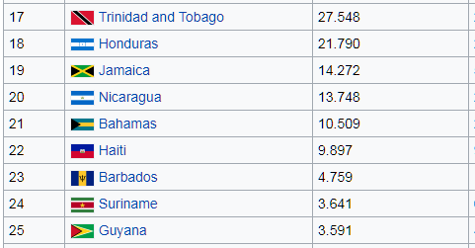
ECONOMIC SIZE, SELECTED COUNTRIES 2015 (USD BLN)
TOTAL FACTOR PRODUCTIVITY, SELECTED COUNTRIES | TFP (DEA)
SURINAME | 2.7 %
GUYANA | 2.8 %
DOMINICAN REPUBLIC | 3.6 %
PANAMA | 3.8 %
PERU | 4.8 %
TRINIDAD & TOBOGO | 8.6 %
AVERAGE EXCL. SUR & GUY | 5.2 %
Source: Kamau 2014, as presented by Carlos Elias in 2014
Notes:
TFP selected countries LAC 2014 Source: Kamau 2014 as presented by Carlos Elias. Lage productiviteit resulteerd in productiecapaciteit en relatief laag BBP.

Slide 4
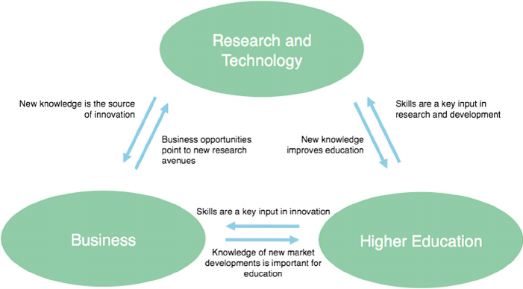
Knowledge
Triangle
Notes:
Wisselwerking tussen (hoger) onderwijs onderzoek en technologie en de uitwerking op de bedrijvigheid. Kennis vd markt geeft signaal aan onderwijs. Kennistoepassingen – innovativiteit – hogere bedrijvigheid

Slide 5


SCIENTIFIC
EDUCATION
RESEARCH PROJECTS
Urban Planning & Development
Environmental Research Center
*Petroleum Geology
*Renewable Energy Technology
*Sustainable Management of
Natural Resources
*Research Methods
*Banking & Finance
Intec
IMWO
BioMed Inst
Notes:
AdeKUS richt zich via haar faculteiten op betaalbaar wetenschappelijk onderwijs, waardoor kennisoverdracht en wetenschapsontwikkeling. Instituten voor wetenschapsontw en toepassingen v kennis via onderzoeksprojecten

Slide 6
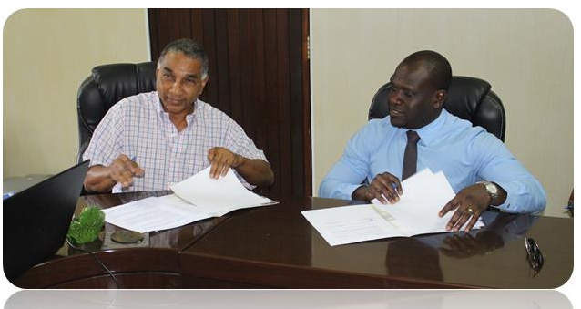

Notes:
Overdracht van kennis voor innovatie. AdeKUS is een werkarm v d overheid. Ter ontw moet ook met bedrijfsleven worden gewerkt opzoek naar vraag op de markt. Research Agreements with enterprises. Eerder al samenwerking met Staatsolie voor opleiding petrochemie, IamGold voor SMNR

Slide 7
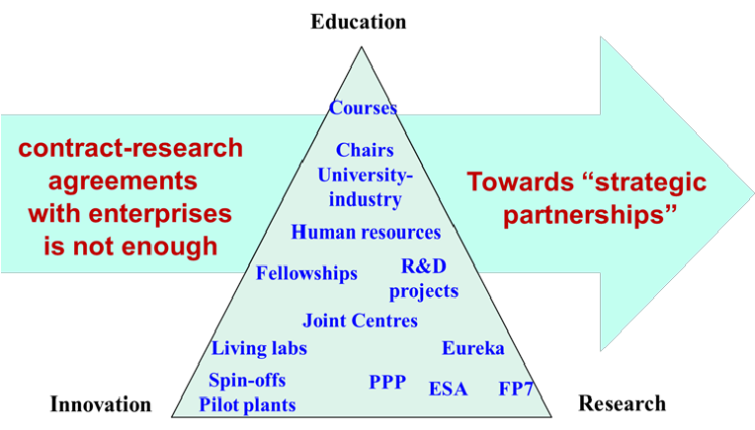
R
&
D
P
A
R
T
N
E
R
S
H
I
P
Notes:
Ideale situatie (buitenlands voorbeeld). Bundeling Uni met privat sector voor strategic partnerships --- R&D partnerships (costly)

Slide 8

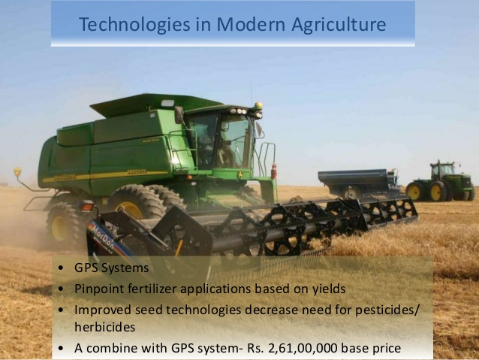
Notes:
Research toepassingen: (buitenlands voorbeeld) Denk aan GPS systemen handig om gemechaniseerde landbouw te upscalen. Gebruik van IT applicatie in landbouw, waardoor het gebruik an meststoffen op precisie wordt afgestemd (gepinpoint) en waarmee ook minder pesticiden nodig zijn. Zo krijg je Schaalvergroting en efficiency. Hogere productiviteit lagere overall kosten. Ook ontw v resistentere gewassen voor hogere productiviteit hoort hierbij (waardevolle business)

Slide 9
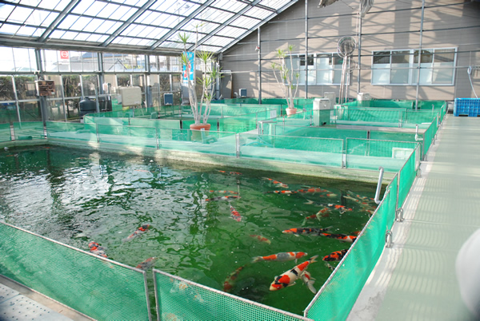
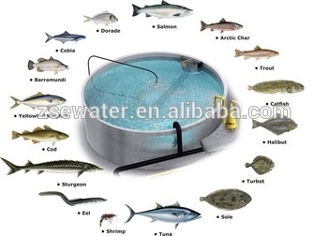
Notes:
Gebeurd al op kleine schaal: Aquacultuur als alternatief voor riviervisserij. Voordeel: gecontroleerde omstandigheden. Efficient, beter gericht op markt(vraag). Je specialiseerd je op die soorten met een hoge marktwaarde en kan nu de condities aanpassen naar de beste resultaten. Voorkomen overvisserij. Duurzame, incorporatie van technologie. Toepasbaar op diverse species. Zelfde gedachte in de vorm van hydrocultuur ook toepasbaar in tuinbouw.

Slide 10
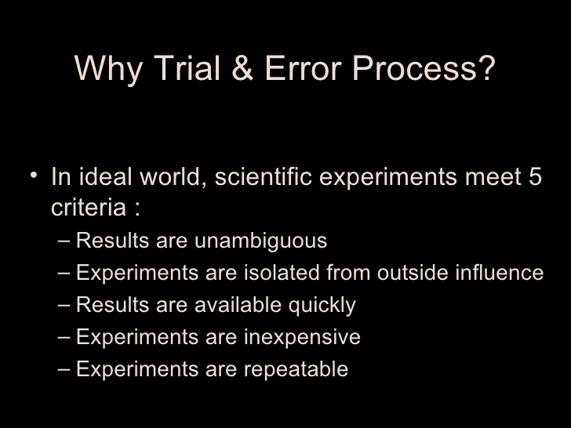
DESIGNING PRODUCTIVITY THROUGH TRIAL & ERROR
Notes:
In een ideale wereld voldoen wetenschappelijke experimenten aan 5 criteria: het resultaat is onbetwistbaar, er zijn geen doorslaggevende invloeden van buitenaf, en het experiment is herhaalbaar. Een experiment heeft altijd een kleine opzet waarbij je zoveel mogelijk de praktijk probeert na te bootsen. Positieve test resultaten worden dan omgezet in een pilot. Via dit nauwgezet process van trial-and-error kom je tot succesvolle productietechnieken

Slide 11
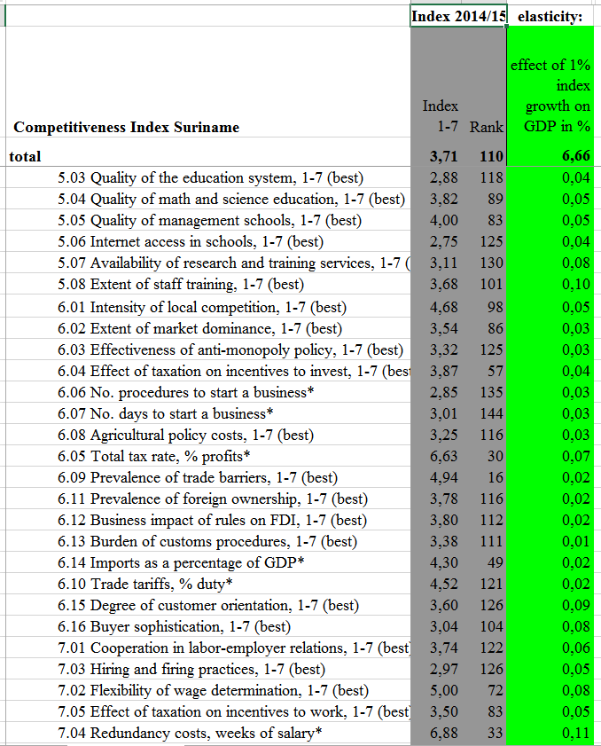
PRODUCTIVITY SCHEME
Source: www.surinamecompete.org , table 3
Notes:
CUS kwam in 2015 met een aantal aandachtspunten om de competitiveness van Suriname op koret termijn te verbeteren. Zo zou een extra impuls gegeven kunnen worden aan de economie. Als alle aandachtpunten worden Uitgewerkt kunnen deze worden gegiten in een economisch rekenmodel

Slide 12
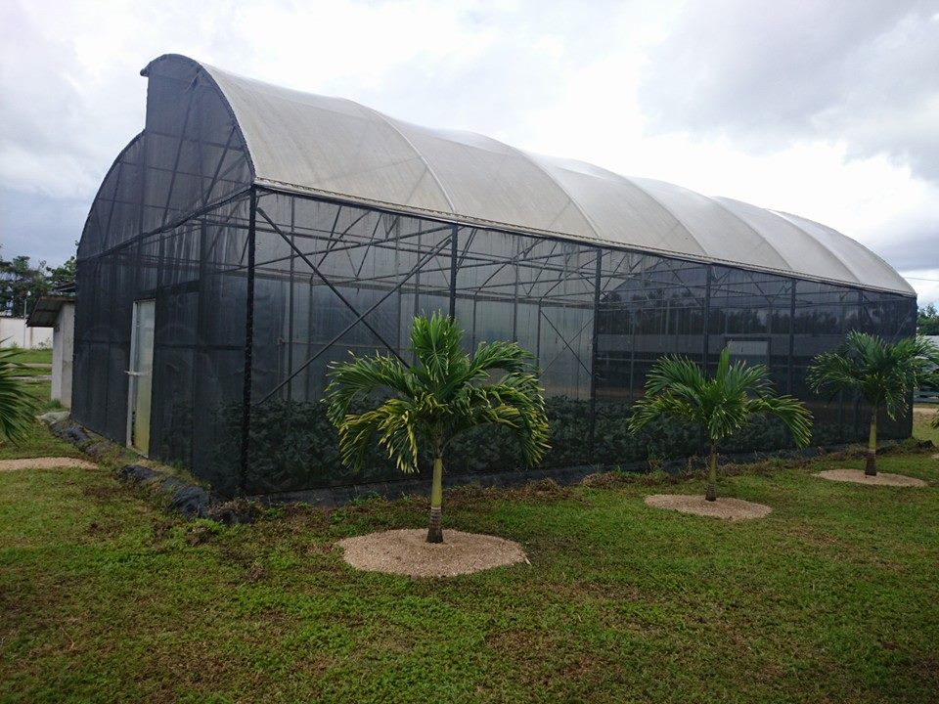
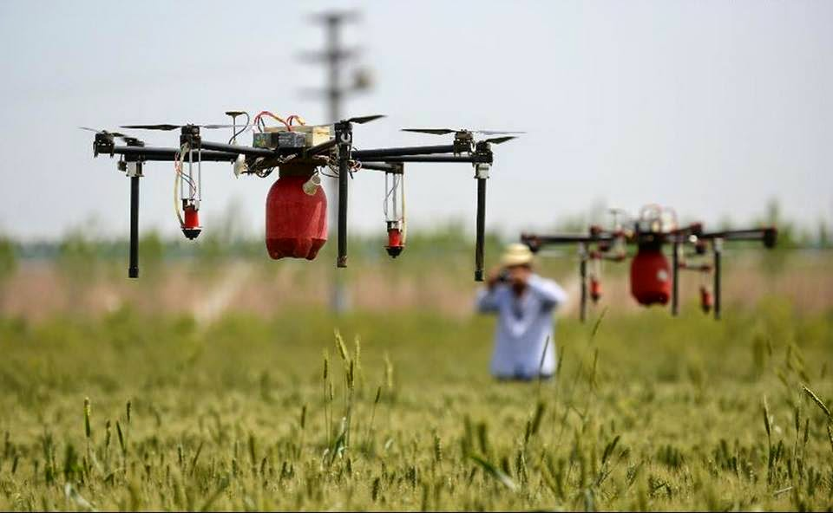
From productivity to higher gdp
Y = AF (L,K,N,H)
  where: Y = Gross Domestic Product (GDP)
      AF = total factor productivity
      L = quantity of labor input
      K = size of capital stock
      N = quantity of natural resources
      H = quality of human resources
Thus: %∆GDP = %∆TFP + %∆L + %∆K + %∆N
Notes:
TFP Productiviteitsformule: Y= AF (L,K,N,H). Kerngeachte: Onderzoekstoepassingen leiden tot hogere BBP via productiviteit in de vergelijking met TFP aangeduid. Een belangrijke manier om de bijdrage van een hulpbron aan de productie van goederen en diensten te beoordelen is via de productiviteit. Vaak wordt alleen de productiviteit van een enkele factoren zoals arbeid en kapitaal gemeten. Total factor productivity is echter een inschatting van de prestatie van alle hulpbronnen bij mekaar en dat is kenmerkend voor het ontwikkelingsniveau en -pad van een land tov de rest van de wereld

Slide 13
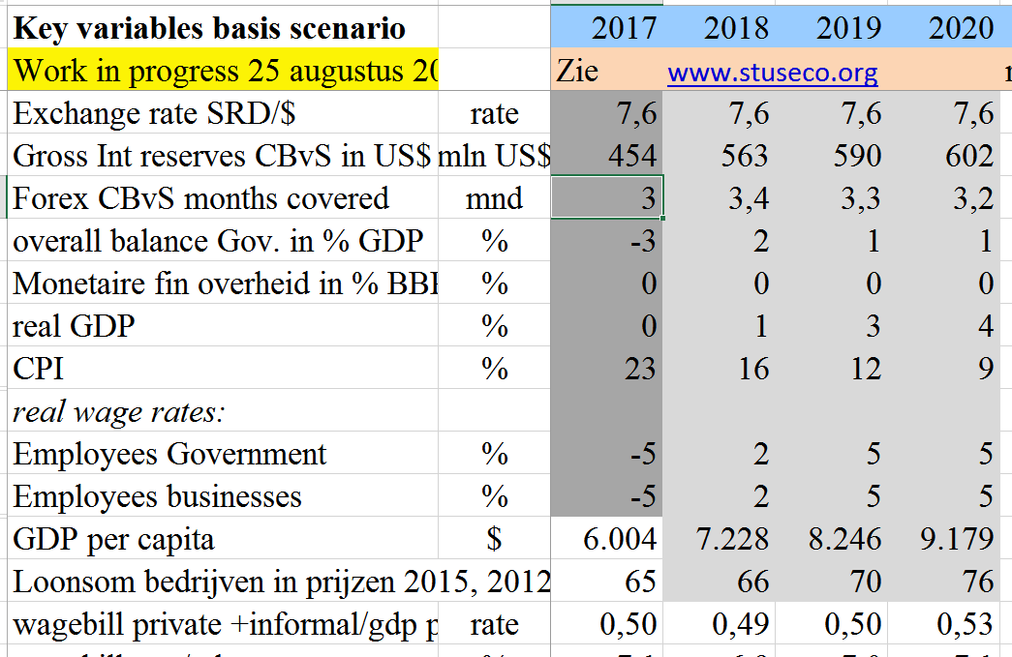
MACROMODEL PRODUCTIVITY OUTCOME
Notes:
Verwking v prodschema (2018) in macroeconomisch model. Sterke verbetring vanaf 2018 naast de voorlopige verwachtingen v 2017.

Slide 14

Notes:
Slotzin: Alleen door samenspel v kennis en onderzoek en de toepassing hiervan op productiviteitsverbetering en innovatie (hogere TFP) zullen we gaan naar een hoger ontwikkelingsniveau en daarmee een hogere en duurzame vergroting v de welvaart (BBP).

